Slide 1
Машинное обучение на примере детектора объектов
Проект подготовил: студент 31 группы Будник Виталий

Slide 2
Определение
Машинное обучение — класс методов искусственного интеллекта, характерной чертой которых является не прямое решение задачи, а обучение за счёт применения решений множества сходных задач.
Различают два типа машинного обучения:
Обучение по прецедентам (индуктивное) – основано на выявлении эмпирических закономерностей в данных;
Дедуктивное обучение – предполагает формализацию знаний экспертов и их перенос в компьютер в виде базы знаний.
В данном проекте подробнее будет рассматриваться индуктивное обучение.

Slide 3
Общая постановка задачи индуктивного обучения
Имеется множество объектов и множество возможных ответов, между ними существует некая неизвестная зависимость;
Известна конечная совокупность прецедентов – пар «объект, ответ», называемая обучающей выборкой.
На основе этих данных требуется восстановить зависимость – построить алгоритм, способный для любого возможного входного объекта выдать точный классифицирующий ответ.
Важной особенностью при этом является способность обучаемой системы к обобщению, то есть к адекватному отклику на данные не из обучающей выборки.

Slide 4
Детектор объектов как пример машинного обучения
Достаточно простой и, вместе с тем, наглядный пример машинного обучения – детектор объектов, обучающийся посредством «просмотра» набора изображений, содержащих какой-либо однотипный объект, и набора аннотаций, указывающих расположение объекта на изображениях.
В рамках проекта будет рассмотрен детектор объектов, основывающийся на модели YOLOv8.

Slide 5
Что такое YOLOv8
YOLOv8 - новейшее семейство моделей обнаружения объектов на базе YOLO от Ultralytics. По сравнению с предыдущими версиями, модель YOLOv8 работает точнее и быстрее, обеспечивая при этом единую структуру для обучения моделей для выполнения следующих задач:
Обнаружение объектов;
Сегментация экземпляров;
Классификации изображений.
В каждой категории YOLOv8 пять моделей: от YOLOv8n (Nano), самой быстрой и маленькой, до YOLOv8x (Extra Large) - самой точной, но самой медленной.

Slide 6
Процесс обучения
Обучение детектора с помощью YOLOv8 крайне простое: необходимо собрать архив изображений с объектом, на распознавание которого нужно обучить модель, к каждому изображению составить аннотацию – текстовый файл, в котором указаны координаты нужного объекта на соответствующем изображении.
После этого скачать библиотеку Ultralytics и задать модели количество «эпох», которые она должна обучаться (обучение в течение 100 «эпох» модель YOLOv8n проходит примерно за 10 часов).

Slide 7
Результаты обучения
Результаты обучения модель сохранит в отдельной папке в виде нескольких графиков, отображающих изменение количества «потерь» с каждой пройденной «эпохой» обучения, а также в виде набора тренировочных изображений с захваченными на них искомыми объектами (в данном проекте модель была обучена на распознавание велосипедов).

Slide 8
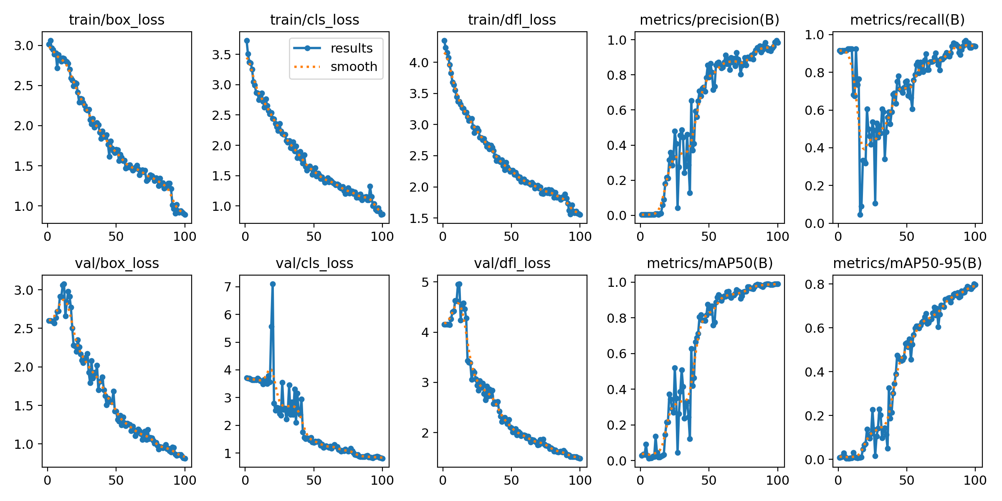
Результаты обучения

Slide 9
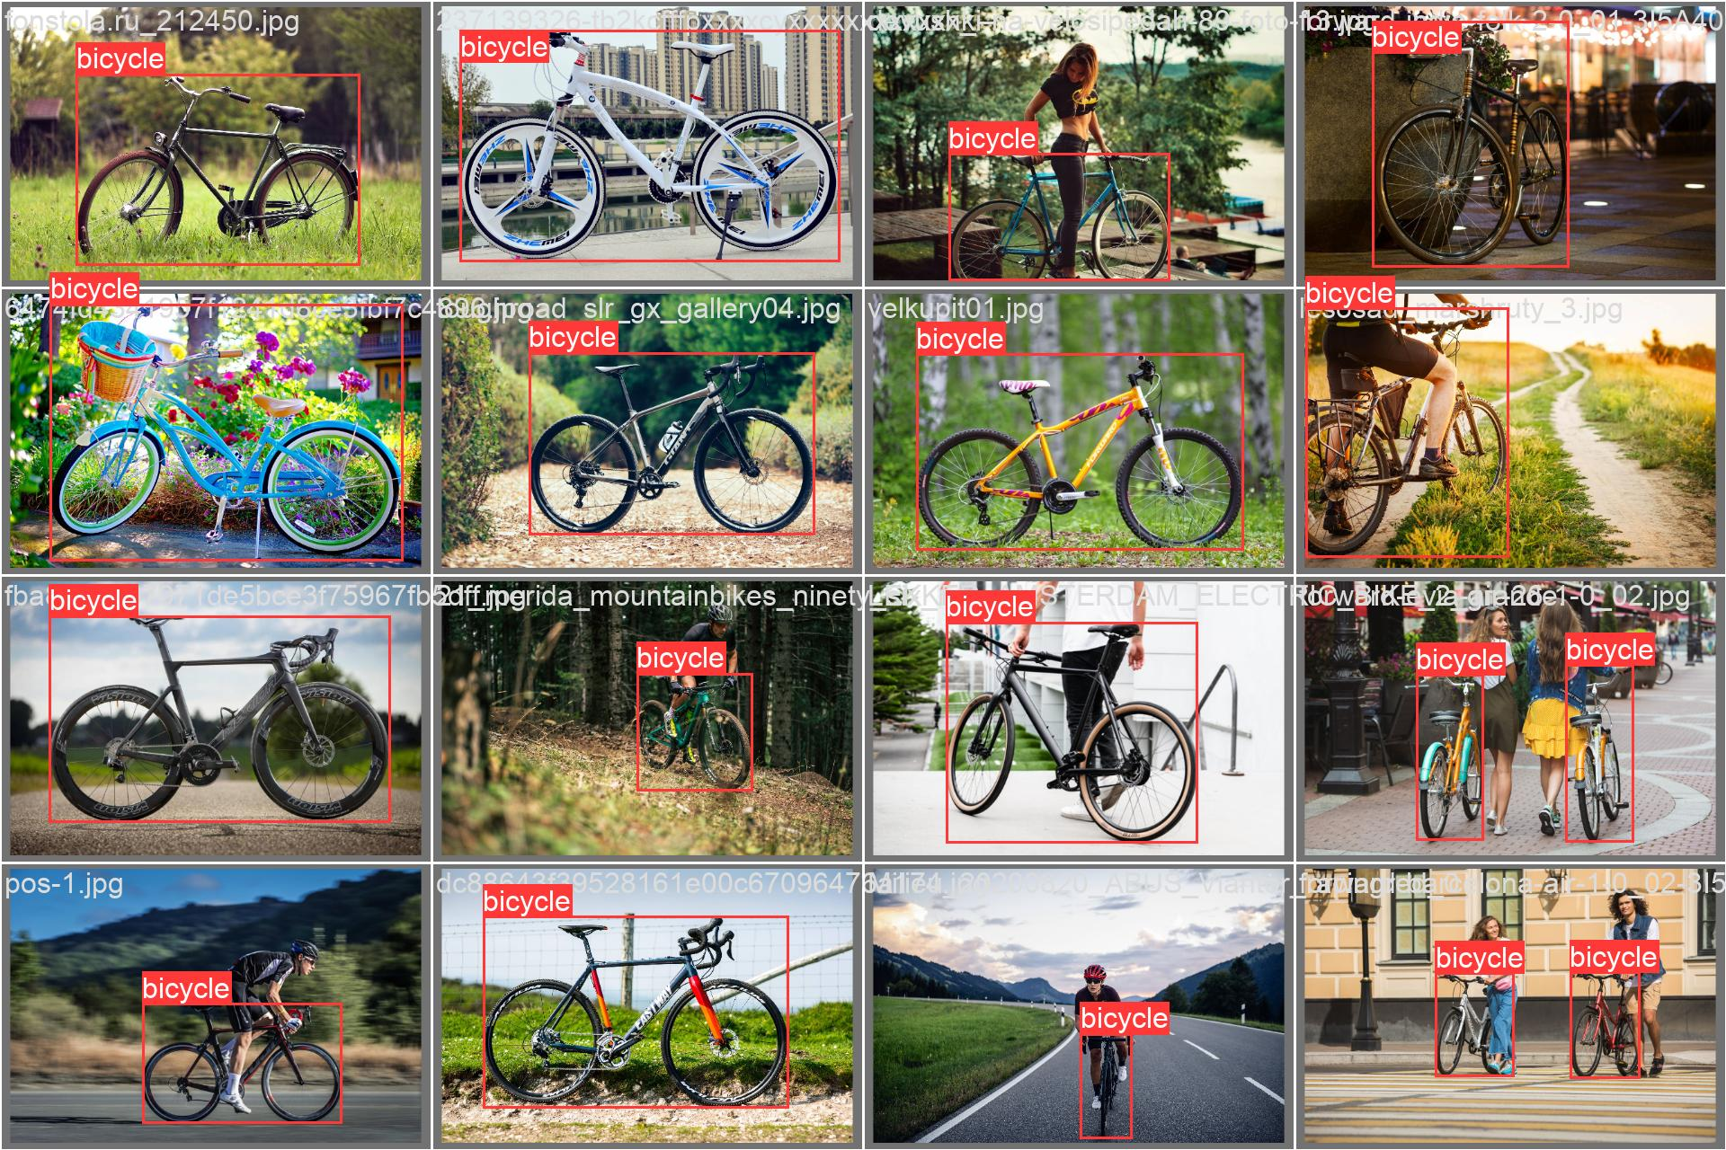
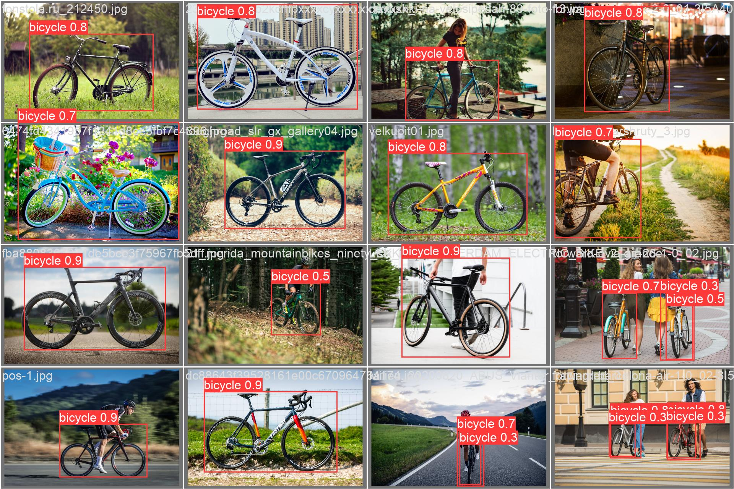
Результаты обучения

Slide 10
Проверка работоспособности
Чтобы задать модели изображение или видео для проверки работоспособности, необходим дополнительный скрипт, который вызовет модель на указанный в скрипте файл; обработанный моделью файл будет размещён согласно указанному в скрипте пути.

